Slide 1
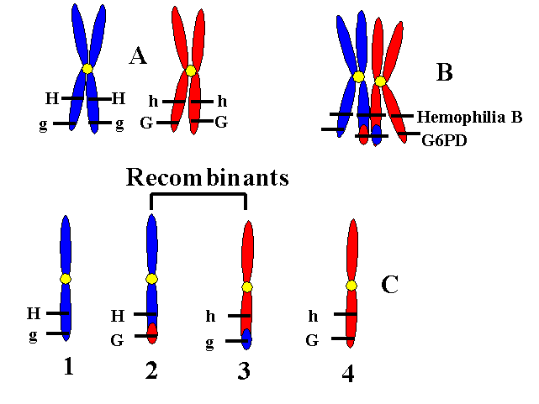
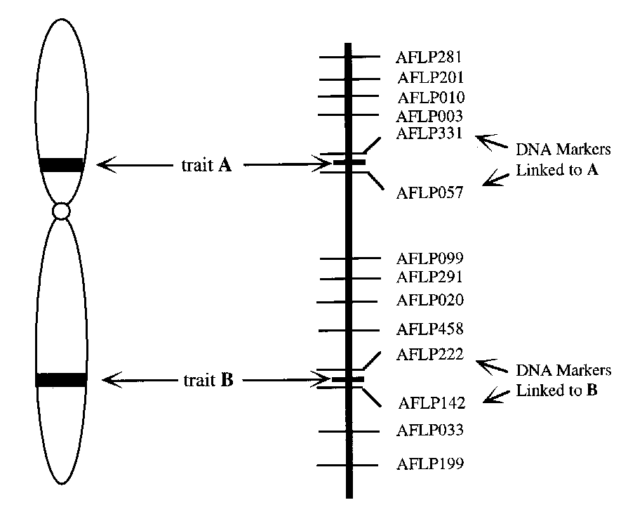
Kapcsoltság, térképezés
2019.03.22

Slide 2
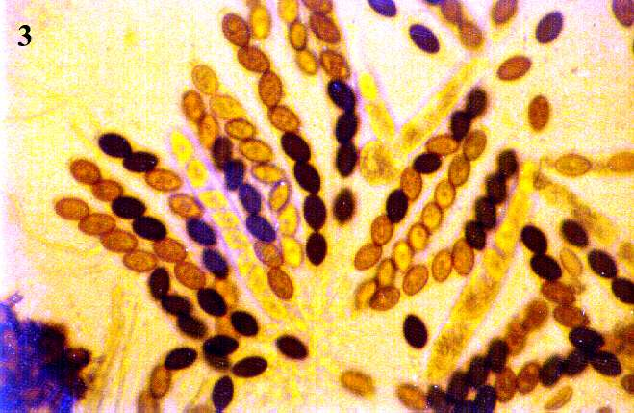
Tetrádelemzés – Neurospora crassa

Slide 3
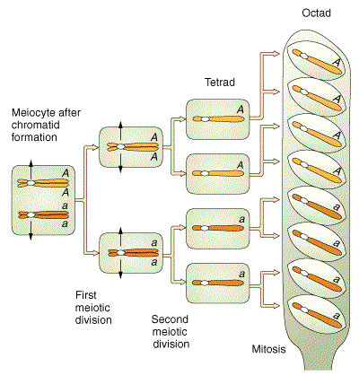
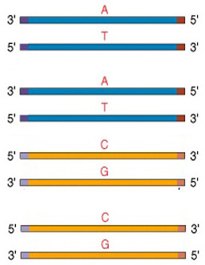
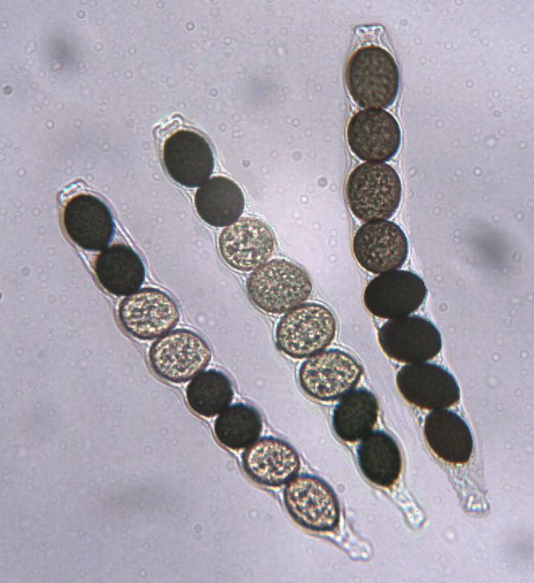
Rekombináns oktádok
vad
vad
vad
vad
mutáns
mutáns
mutáns
mutáns
4
4
Nem-rek.
Rek.
extra
Nem rekombináns tetrád

Slide 4
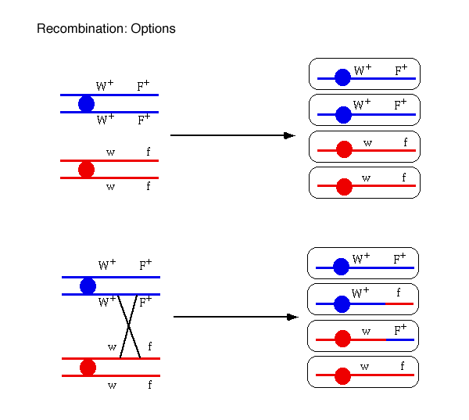


Nincs rekombináció
Rekombináció

Slide 5
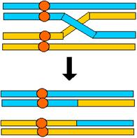
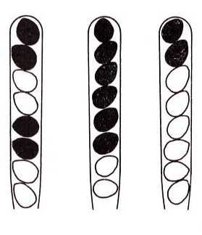
„Furcsa” (egyenlőtlen) rekombináns oktádok
Crossover
génkonverzió
Crossing over
Crossing over: homológ szakaszok reciprok kicserélődése
Génkonverzió: egy DNS szakasz egyirányú másolása a homológ szakaszba
Mendel szegregációs törvénye sérül

Slide 6
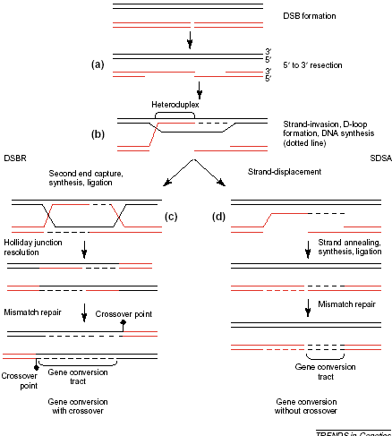
A mai modell –
Homológ rekombináció
Double-Strand-Break Repair
Synthesis Dependent Strand Annealing

Slide 7
A homológ rekombináció mechanizmusa
A homológok (nem-testvér kromatidák) kapcsolatba lépnek mielőtt a
DSB kialakul
A meiotikus rekombináció egy duplaszálú töréssel (DSB) kezdődik
A kromatin struktúra nagymértékben befolyásolja a DSB kialakulását
A DSB kialakulását nagymértékben befolyásolják az allélikus
szekvenciák
A DSB-t a Spo11 enzim generálja
  Ez egy topoizomeráz és NEM endonukleáz
  Egyszerre lép kapcsolatba a két homológgal
  Rekombinációs „hotspot”: jól behatható a Spo11 számára
A rekombináció önterjesztő (pl. repetitív) elemek által indukálódik

Slide 12
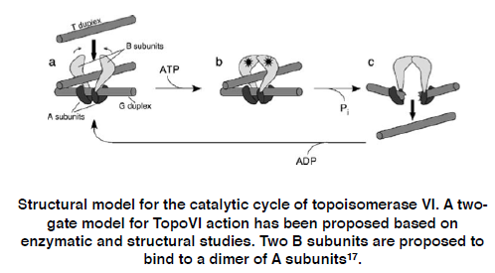
Spo11: egy IIB típusú topoizomeráz

Slide 13
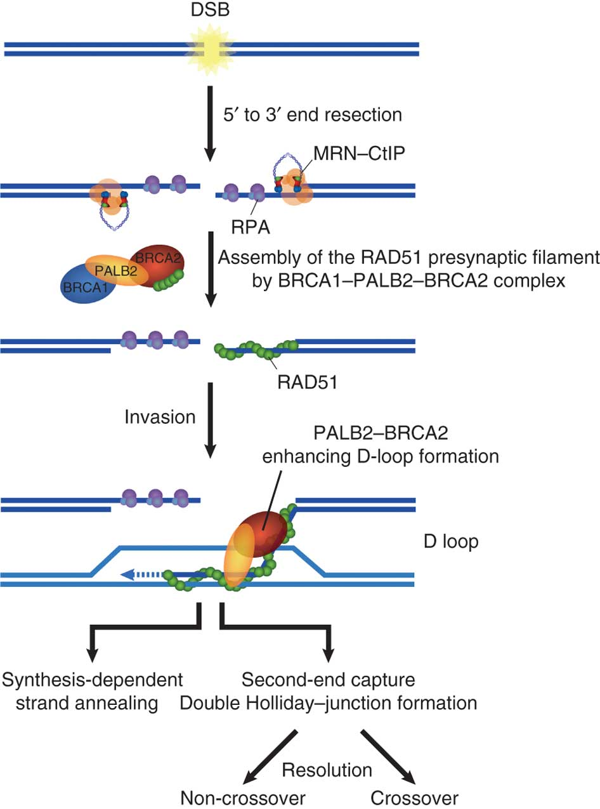
RAD51 és BRCA fehérjék

Slide 14
Why does sex exist in nature? –
„this is a fascinating, fundamental and long-standing problem in biology”
-every week a new paper on the origin of sex
-are there asexual organisms at all?
-can we recognize sex every time?
-twofold cost of sex

Slide 15
A szexuális szaporodás eredetéről szóló elméletek osztályozása:
[A. S. Kondrashov, J. Heredity 84, 372-387 (1993)]
Immediate benefit hypotheses:
-sex is advantageous regardless of reciprocal gene exchange
-sex either directly increases
fitness of the progeny
reduces the deleterious mutation rate
or makes selection more efficient
B, Variation and selection hypotheses:
-sex allows reciprocal gene exchange (during meiotic
recombination) that alters genetic variability and response to
selection among the progeny
-thus, sex increases variability and efficiency of selection

Slide 16
A. Immediate benefit hypotheses:
1, It increases fitness of the progeny
a, because a diploid progeny has two parents (Lloyd 1980)
b, because double-strand DNA damages can be repaired
during meiotic recombination (Dougherty 1955; Bernstein 1991)
2, It reduces the deleterious mutation rate
a, most deleterious mutations are deletions, which can be
recognized as gaps during chromosome pairing, and can be
filled by biased gene conversion (Bengtsson, 1985)
b, most deleterious mutation are deletions, which can be
recognized as loops during pairing, and can be cut (Ettinger
1986)
c, most deleterious (epi)mutations are demetylations, which can
be reverted (Holliday 1988)
3, It increases efficiency of selection
because selection among males (male gametes) is costless
(Geodacyan 1965; Trivers 1976)

Slide 17
B. Variation and selection hypotheses
(local populations):
1, Environmental stochastic hypotheses
more rapid accumulation of beneficial mutations (Morgan 1913;
Fisher 1930; Muller 1932; Manning and Jenkins 1980; Manning
1982, 1983)
2, Environmental deterministic hypotheses
a, an increased rate of evolution under an irreversibly changing
environment (Mather 1943; Eshel and Feldman 1970)
b, an increased rate by which a population follows the widely
fluctuating environment (Treisman 1976; Maynard-Smith 1980)
c, A decreased rate by which a population follows the widely
fluctuating environment (Sturtevant and Mather 1938,
Charlesworth 1976)
3, Mutational stochastic hypotheses
A reversion of random losses of mutation-free genotypes
(Muler 1964)

Slide 18
4, Mutational deterministic hypotheses
An increased efficiency of selection against synergestically
interacting deleterious mutations (Kondrashow 1982; Crow 1983)

Slide 19
„It is postulated that sex provides the advantage
of generating novel, adaptive gene
combinations and/or preventing the accumulation
of deleterious mutations.
However, these advantages rely upon selection
between populations (group selection)
to maintain sex and do not address the
short-term advantage of sex to individuals,
an advantage that appears necessary if sex
is to be maintained long enough for such
group selection to operate…”
Goodwin et al. 2003

Slide 20
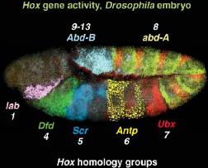
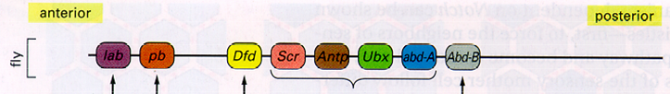
Genom evolúció eukariótákban
D. melanogater
Pl. A Hox gének evolúciója

Slide 21
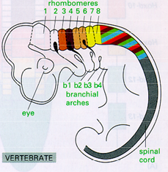
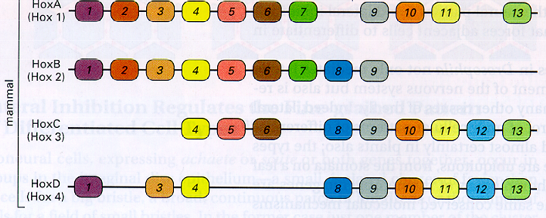
Hox gén csoportok
emlősök

Slide 22
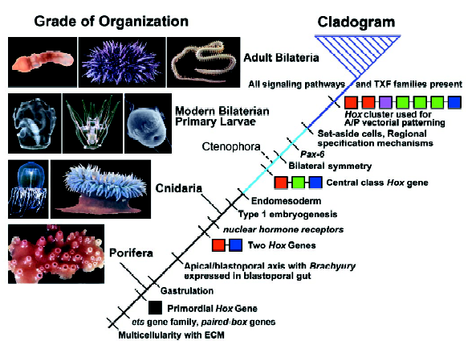
A Hox gén kluszterek evolúciója

Slide 23
Emlékeztető: az előnyös mutációk is MINDIG egyedi genomokban bukkannak fel! Hogyan terjednek el faj szinten (a faj minden egyedében)?
Különösen izgalmas ez funkció nélküli DNS szakaszok esetében.
Genom evolúció
Pl. Microsatelite: (AATGCA)_{n}

Slide 24
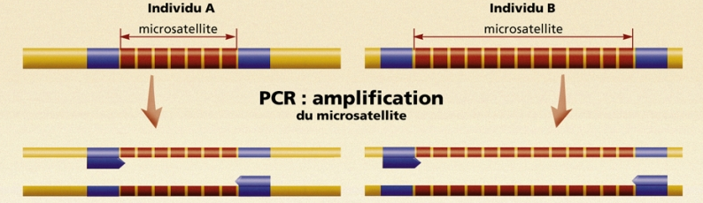
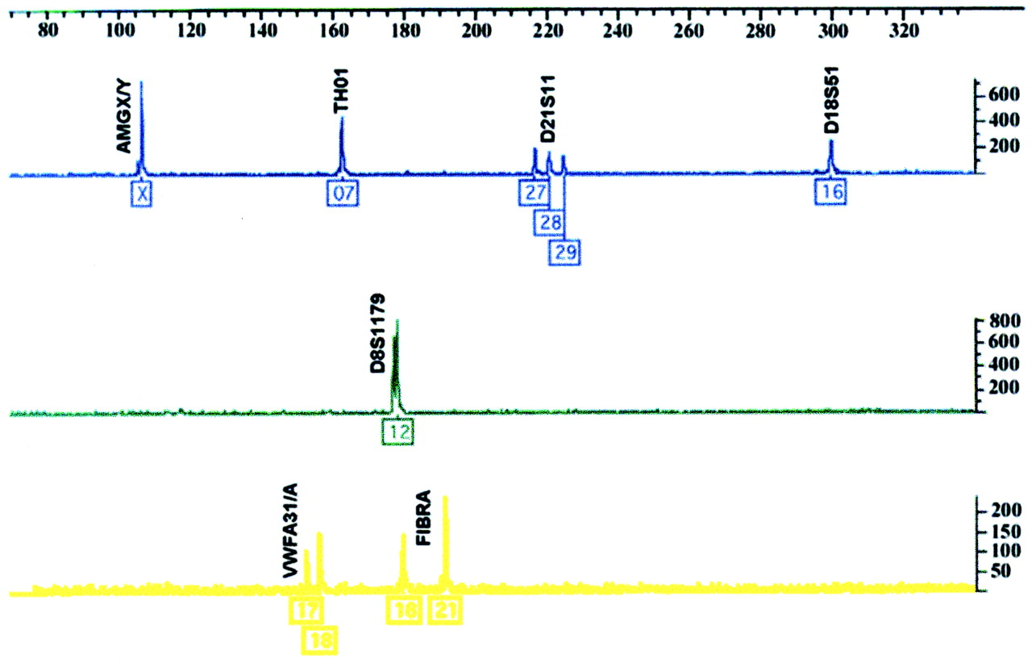
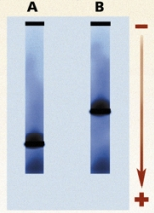
Mikroszatelliták

Slide 25
Most evolutionary models have assumed that recombination is the evolutionary value of sex
Population genetics model for the evolution of recombination (sex) have usually ignored gene conversion
Gene conversion at the site of initiation is strong enough to promote the transmission of an allele – even if it gives no advantage to the individual or to the population

Slide 26
Egyenlőtlenség a génkonverzióban!!!!
Gene conversion events involving heterozygous deletions or insertions often show disparity in favour of the conversion events that duplicate the insertion or results in loss of the deletion.
In contrast, gene conversion events involving heterozygous point mutations usually show no disparity.

Slide 27
50%
=
50%
A
a
A
a
A
a
pontmutáció
B
b
B
B
b
b
C
c
C
c
C
c
>
50%
50%
A
a
A
a
A
a
B
B
B
deléció
C
c
C
c
C
c
<
50%
50%
A
a
A
a
A
a
B
b
B
B
b
b
inszerció
b
b
b
C
c
C
c
C
c

Slide 28
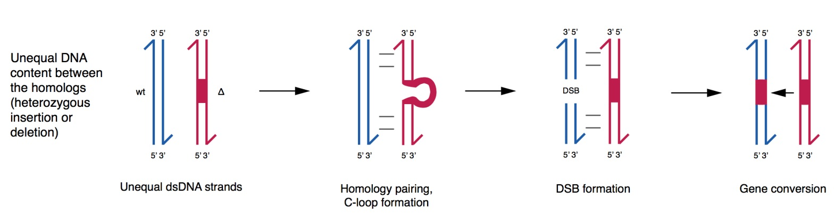
Rekombinációs geometria – C-hurok
Pl. heterozigóta inszerció
Egyenlőtlen DNS szálak
Párosodás,
C-hurok képződés
Preferált
DSB képződés
génkonverzió
Preferáltan a rövidebb homológ szakasz törik el:
recipiens a génkonverziós másolás számára.

Slide 29
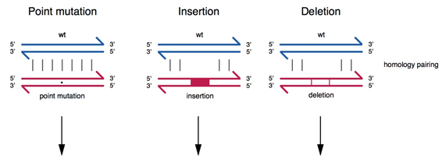
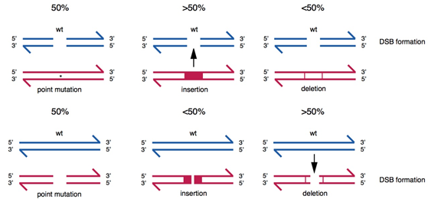
A génkonverzió polaritása
pontmutáció
inszerció
deléció
homológok párosodása
DSB képződés
DSB képződés

Slide 30
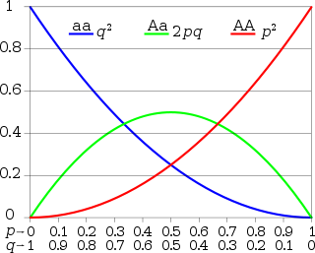
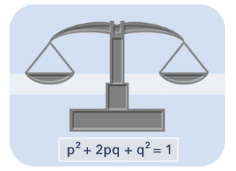

Hardy–Weinberg law
I.
Hardy–Weinberg law states that both allele and genotype frequencies in a population remain constant—that is, they are in equilibrium—from generation to generation unless specific disturbing influences are introduced.
Notes:
Ez különösen azért fontos kérdés, mert egy nem funkcionáló szekvencia (pl. egy mikroszatellita) a Hardy-Weinberg szabály értelmében nem szabadna elterjednie: szelekciós erő híján csupán ugyanannyi egyed (1 darab) tartalmazná a következő generációban, mint a megelőző generációban. Tehát a nem funkcionális szekvenciák nem terjedhetnének el az eukarióta genomokban, így nem alkothatnák azok jelentős részét.

Slide 31
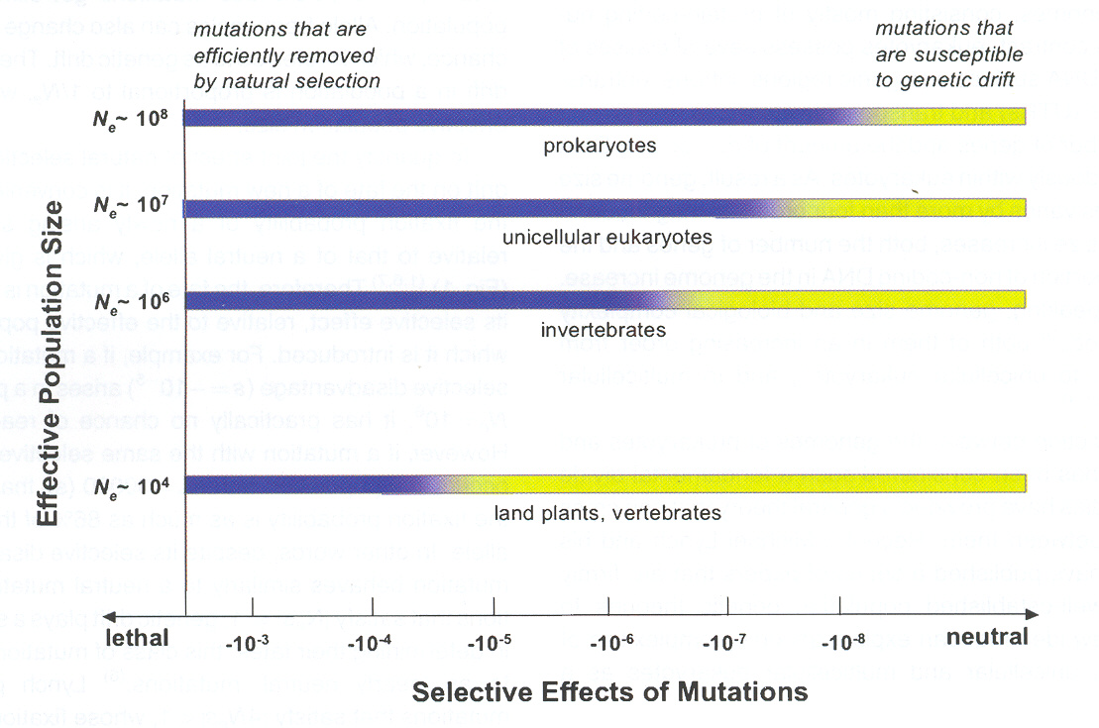
A general negative relationship between selection efficiency and genome complexity: complex genomic structures have originated via non-adaptive, stochastic processes
Notes:
Nemrég mutatták ki, hogy a komplex genomi struktúrák valóban nem adaptív, sztochasztikus (véletlenszerű) események eredményeképpen evolválódtak. Minél nagyobb egy genom mérete annál kisebb a természetes szelekcióval eltávolítandó szekvenciák aránya.

Slide 32
Meiotikus (homológ) rekombináció - Térképezés
Rekombináció:
olyan haploid génkombináció létrejötte a meiózis során, amely különbözik a haploid szülői génkombinációtól.

Slide 33
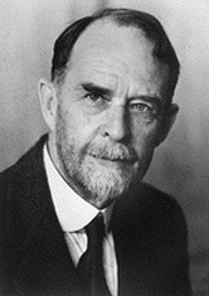
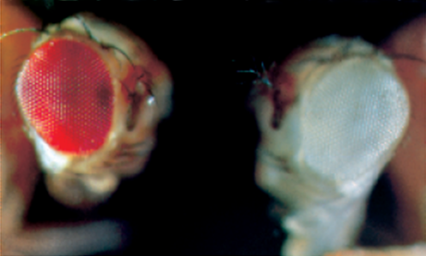
Egy kis történelem: Thomas H. Morgan
Rekombináció felfedezése
Orvosi Nobel díj, 1933
„for his discoveries concerning the role played by the chromosome in heredity”

Slide 34
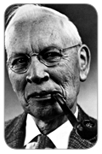
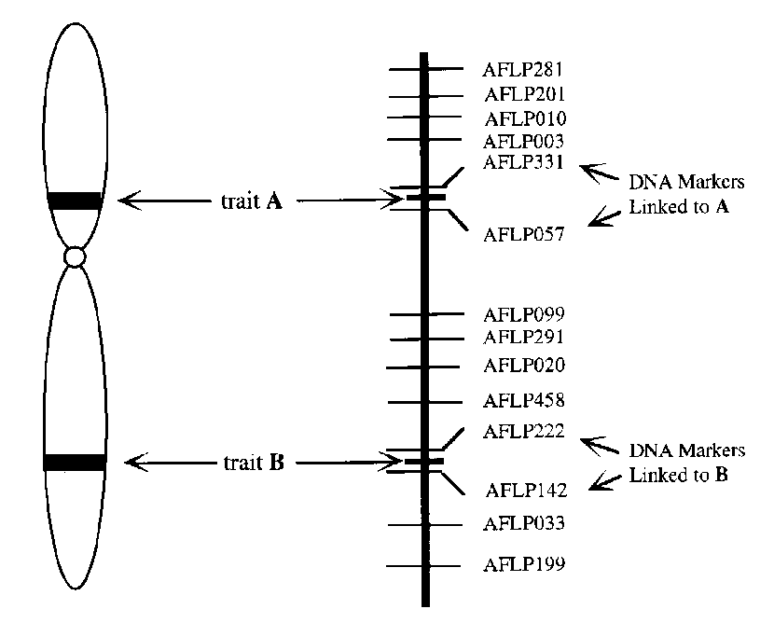
Egy kis történelem: Alfred H. Sturtevant
-Morgan diákja
-A Drosophila X-kromoszómáján 6
gén lineáris térkép szerint helyezkedik el
Ezt a (gén)térképet a gének között megfigyelt rekombináció gyakorisága alapján készítette el

Slide 35
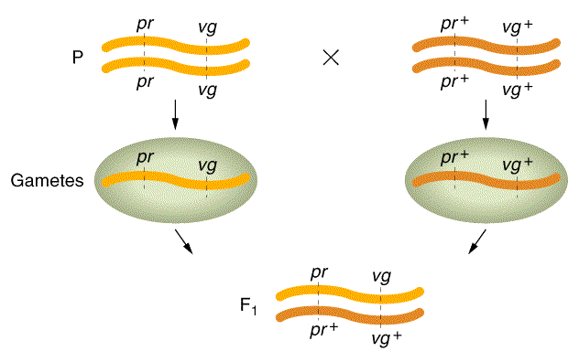
Azonos kromoszómán levő (kapcsolt) allélpárok öröklődése

Slide 36
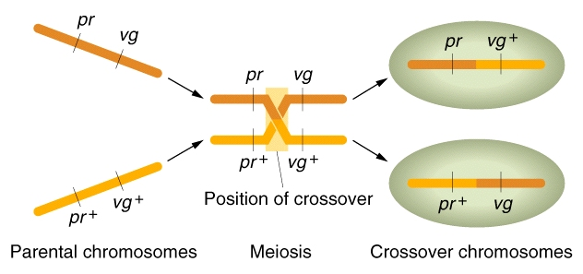
Homológok átkereszteződése meiózisban
F1
Az egyed mindkét szülőtől egy homológ kromoszómát kap. Átkereszteződés (crossing over) a homológok között új allél kombinációt eredményez.
(Ne feledje! Génkonverzióval is eredményezhet új allélkombinációt!)

Slide 37
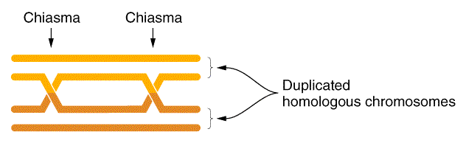
Átkereszteződés a nem-testvér kromatidák között a meiózis profázisában
kromatida
kromatida

Slide 38
Kapcsoltság és rekombináció
2 vagy több gén alléljei együtt öröklődnek, ami annak eredménye, hogy a gének egyazon kromoszómán helyezkednek el (kapcsoltak). Pl. Humán: 25-30.000 gén vs. 23 haploid kromoszóma
A kapcsoltság a gének távolságával arányos. Minél közelebb helyezkednek el, annál gyakrabban öröklődnek együtt („céltábla”).
A rekombináció frekvenciája használható a két lokusz (genetikai) távolságának mérésére.
Haplotípus: szorosan kapcsolt lokuszok alléljai együtt öröklődnek.
Linkage disequilibrium: ha az együttes öröklődés sokkal gyakoribb vagy ritkább, mint ahogyan azt várnánk az allélok egyedi frekvenciájából.

Slide 39
Kapcsoltság és rekombináció
A rekombináció legnagyobb lehetséges frekvenciája 50%: ez megfelel a különböző kromoszómákon elhelyezkedő gének szegregációs frekvenciájának. (Haldane függvény! – 50%-nál telítődik!!!)
Tételezzük fel: mindig (100-ból 100 esetben!) történik rekombináció (kellő távolság függvénye) a meiózisban két marker (A és B) között:
kromatid
centromeron
kromatid
A
B
szülői
A
B
A
B
A
B
A
b
A
B
A
B
A
b
rekomb.
a
b
a
b
a
B
a
B
rekomb.
a
b
a
b
a
b
a
b
szülői
50%
párosodás
crossing over
rekombináció
gaméták

Slide 40
Kettős crossover a négy kromatida között is átlagosan 50% rekombinációt eredményez
Láttuk: egy átkereszteződés 50% rekombinációt eredményez.
2 rekombináció az A és B markerek között:
A
B
0% rekombináció
50% rekombináció
Átlag
50%
50% rekombináció
100% rekombináció
A
B

Slide 41
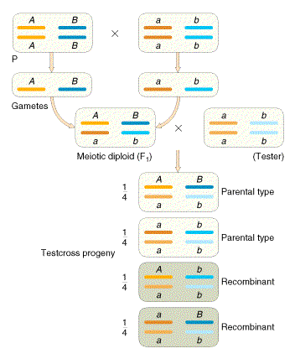
Interkromoszómális „rekombináció”
AB
ab
(Ez a „rekombináció” NEM törés-újraegyesülés révén jön létre!)
P
F1
Tesztelő keresztezés
F2
AB
50%
Interkromoszómális (független) „rekombináció” mindig 50%-os „rekombinációs” gyakoriságot eredményez!
ab
Ab
50%
aB

Slide 42
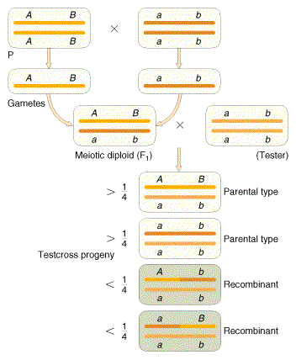
Intrakromoszómális „rekombináció”
P
(Ez a valódi rekombináció!)
F1
Tesztelő keresztezés
F2
50%
(nem-
rekombinánsok)
50%
(rekombinánsok)
Intrakromoszómális rekombináció esetén a rekombinánsok aránya rendszerint kevesebb mint 50%.

Slide 43
A rekombinációs gyakoriság számítása
Morgan kísérletében az F₂ geno- és fenotípusos megoszlása:
Szülői kategóriák: pr⁺ vg⁺ 1339
pr vg 1195
Rekombináns kategóriák: pr⁺ vg 151
pr vg⁺ 154
összesen: 2839
Rekombinánsok száma: 151+154=305
Összes utód száma: 2839
Rekombinációs gyakoriság: 305/2839=10,7%, nyilvánvalóan kisebb mint 50%
305
(10,7 cM vagy 10,7 m.u.)

Slide 44
Egy egyszerű (?) példa
25 meiózis
2 lokusz (A és B)
20 crossing over játszódik le A és B között
40% rekombináció (40/100 = 0,4)
Az egyszeres crossing overek gyakorisága = 0,40
Ezen a szakaszon egy második crossing over gyakorisága: 0,4 X 0,4 = 0,16
azaz 16 % (amennyiben a két valószínűség független)
A második crossing over azonban visszaállítja a markerek eredeti helyzetét
A kimutatható rekombinációs gyakoriság csökken: 0,4 – 0,16 = 0,24
TÁVOLI PONTOK TÉRKÉPEZÉSNÉL SZÁMÍT!!!
Egy harmadik crossing over 0,4³ = 0,064 (6,4%) gyakorisággal
100 kromatida (gaméta)
40 rekombináns és
60 szülői gaméta

Slide 45
Géntérképek jellegzetességei
2 lokusz között lejátszódó páratlan számú crossover rekombinációt eredményez.
2 lokusz között lejátszódó páros számú crossover nem eredményez rekombinációt.
A B
a b
A B
a b

Slide 46
Ha a crossoverek függetlenek lennének egymástól, akkor egy 3-pontos testcross-ban a kettős rekombinánsok gyakorisága egyenlő lenne a két egyszeres rekombináns gyakoriságának a szorzatával.
H. J. Muller (1916) doktori dolgozat: koincidencia koefficiens (cc)
cc =
kettős rekombinánsok megfigyelt száma
kettős rekombinánsok várható száma
Független crossoverek esetén: cc = 1
Ha az egyik crossover akadályozza a másik bekövetkezését: cc < 1
(pozitív interferencia)
Ha kettős crossoverek gyakorisága meghaladja az egyszeres rekombinánsok gyakorisága alapján várt értéket: cc > 1
(negatív interferencia)
Ha egyik crossover teljesen megakadályozza a másik bekövetkezését (nincs kettős crossover): cc = 0
Crossover interferencia: I = 1-cc

Slide 47
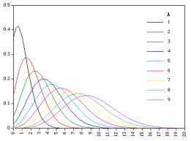
1, 2, 3, …. crossover események előfordulásának valószínűsége az A és B markerek között Poisson eloszlást mutat (1 átkereszteződés a legvalószínűbb, 2 átkereszteződés kisebb valószínűséggel, 3 átkereszteződés még kisebb valószínűséggel, ...)
Poisson görbe
Poisson-sorozat összefüggése:
e^{-c}
(olyan események, amelyek sokszor megtörténhetnek – pl. rekombináció bármely bázispár mentén -, de alkalmanként csak kis valószínűséggel fordulnak elő, a nem folytonos Poisson-eloszlást követik)
﴾
C⁰ C¹ C² C³ ... C^{i}
0! 1! 2! 3! ... i!
﴿
e: természetes logaritmus alapja = 2.718
c: crossover események átlagos száma
i: egy szám, amely adott „c” értéket képvisel
!: faktoriális (pl. 0! = 1; 2! = 2 x 1 = 2; 3! = 3 x 2 x 1 = 6
Egyre kisebb valószínűséggel egy, kettő, három, …, átkereszteződési esemény

Slide 48
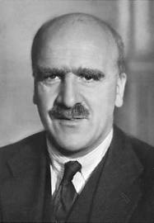
Haldane függvény
Emlékeztetőül: minden kicserélődés 50% rekombinációt eredményez
Ezért a rekombináció gyakorisága (R) a következő összefüggéssel adható meg:
1
2
C-t kell kiszámolni
﴾
﴿
(a 0 osztály határozza meg a kicserélődések gyakoriságát) Poisson sorozat 0 kicserélődéshez tartozó tagja:
e^{-c} = e^{-c}
Az összes meiózis összege = 1
A kicserélődés (crossover) nélküli (0)
meiózisok összege = e^{-c}
Kicserlődések (crossoever) összege: = 1 - e^{-c}
A fonalak fele lesz rekombináns (1/2)
R: rekombinánsok gyakorisága (megfigyelhető)
C: crossover események (számolható)
1-e^{-c}
=R
C⁰
0!
J. B. S. Haldane (1919)

Slide 49
A térképfüggvény grafikus ábrázolása
rövid szakaszokon mért
távolságok összege (ideális korreláció a rekombináció és a crossing over között – a kettős átkereszteződések elhanyagolhatók!!!)
%
50
mért távolság (RF)
közvetlenül mért távolság
30
d: valódi térképtávolság
d = 1/2 C x 100
C: crossover gyakoriság
(nem rekombinációs gyakoriság!)
45
valódi térképtávolság (d)
Rekombináció (R): mérhető
Crossing over (átkereszteződés) (c): számolható
Pl. C és v lokuszok között mért rekombináció gyakorisága: 0,30 (30%)
0,5(1-e^{-c}) = 0,3 e^{-c} = 0,4 c = -log_{e}0,4 = 0,916
Térképtávolság (d): (0,916 / 2)x100 = 45,8 cM

Slide 50
Hárompontos térképezés: génsorrend megállapítása
A…………………B…………………..C
AB X ab
AC X ac
BC X bc
AB, ab: szülői
Ab, aB: rekombináns
31%
AC, ac: szülői
Ac, aC: rekombináns
8%
BC, bc: szülői
Bc, cB: rekombináns
23%
A
0.08
C
0.23
B
0.31
(nem korrekt)
Gének sorrendje: A–C–B (vagy B–C–A)

Slide 51
Hárompontos térképezés és a crossover interferencia
Drosophila: y = sárga ec = tüskés szem (echinus) ct = vágott szárny (cut)
X-kromoszómás markerek
P: y/y, ec/ec, ct/ct ♀ X y⁺, ec⁺, ct⁺ ♂
F1: y/y⁺, ec/ec⁺, ct/ct⁺ ♀ X y, ec, ct ♂ test cross
F2: y+, ec+, ct+ (vad) 1080 db
y, ec, ct (3x mutáns) 1071 db szülői típus
y+, ec, ct (2x mutáns) 66 db
y, ec+, ct+ (1x mutáns) 78 db rekombináns y-ec között
y+, ec+, ct (1x mutáns) 293 db
y, ec, ct+ (2x mutáns) 282 db rekombináns ec-ct között
y, ec+, ct (2x mutáns) 4 db
y+, ec, ct+ (2x mutáns) 6 db rekombináns mindkét helyen

Slide 52
Szülői típusok sokkal gyakoribbak: kapcsoltság van!
Az ec – ct lokuszok közötti átkereszteződés jóval gyakoribb, mint az y – ec között, tehát az ec – ct távolság nagyobb, mint az y – ec
Kettős átkereszteződés is történt (ritkán)
Gének sorrendje: y – ec – ct
R_{y, ec}: 100x(66+78+4+6)/2880 = 5,35
R_{ec,ct}: 100x(293+282+4+6)/2880 = 20,31
R_{y,ct}: 100x(66+78+293+282+4+6+4+6)/2880 = 25,66
Hány kettős átkereszteződést hagytunk figyelmen kívül (pl. ec – ct között)? Azaz milyen mértékben becsültük alá a térképtávolságot?
3 pontos térképezésnél a két szélső gén közötti térképtávolság helyes kiszámításához a közéjük eső kettős rekombináns osztályt kétszeres szorzóval kell figyelembe venni

Slide 53
Feltételezzük, hogy az egyes átkereszteződések egymástól függetlenek, akkor együttes előfordulásuk gyakorisági értékeik összeszorzásával adható meg.
Pl. y – ct: 0,0535 ec – ct: 0,2031
Mindkét helyen bekövetkezett átkereszteződés együttes előfordulási gyakorisága: 0,0535 X 0,2031 = 0,0109 (1,09%)
Ezzel szemben mi csak 0,0035 gyakorisággal (0,35%) kaptunk kettős crossover gamétákat (csak a harmada): (4 + 6) / 2880 = 0,0035
Az átkereszteződések nem függetlenek egymástól. Egymással interferálnak. Ennek értéke: Crossover interferencia
I = 1 – megfigyelt kettős átkereszteződés / várt kettős átkereszteződés
I = 1 – 0,0035 / 0,0109 = 0,68
(nagy távolság: I = 0; kicsi távolság: I közelít 1-hez)
(maximális interferencia: 1 - 0 = 1 = 100%; nincs kettős rekombináció)

Slide 54
A hárompontos térképezés függvénye
%
rövid szakaszokon mért
távolságok összege
50
mért távolság (RF)
közvetlenül mért távolság
30
45
valódi térképtávolság
A két függvény kis távolságok esetén egybeesik. A pontos térképtávolságok mérésének egyik megoldása a lehető legkisebb szakaszokkal történő térképezés. Ez azonban nehézkes, munkaigényes, és egy sor élőlény esetén nem lehetséges.
A megoldást a térképfüggvény adja.
d = térképtávolság egysége: d = ½ Cx100; C = crossover gyakoriság

Slide 55
R = ½(1 – e^{-c})
(Rec,ct: 100x(293+282+4+6)/2880 = 20,31)
0,2031 = ½(1-e^{-c})
C = -ln(1-2x0,2031) = 0,5212
d = ½xCx100
d = ½x0,5212x100 = 26,06
(6 térképegységnyit tévedünk, ha a rekombináns utódokkal és a nem a valós crossover gyakorisággal számolunk)
Crossover interferencia

Slide 56
Összefoglalás: Mit mér a valódi térképtávolság?
rekombináns utódok száma
R = = átlagos rekombinánsok száma
összes utód száma
Az R pontatlan mérőszám.
A rekombináció csupán másodlagos esemény, de ez az amit érzékelünk. Ami a távolságtól arányosan függ az valójában a gének közé eső átkereszteződések (crossing overek) száma. Kis géntávolság esetén a két szám közel azonos. Nagy géntávolságnál a crossoverek száma jelentősen nagyobb mint a rekombinánsok száma.
50
mért távolság (RF)
30
45
valódi térképtávolság
A valódi térképtávolság az átlagos átkereszteződések
számával arányos amit c jelöl.

Slide 57
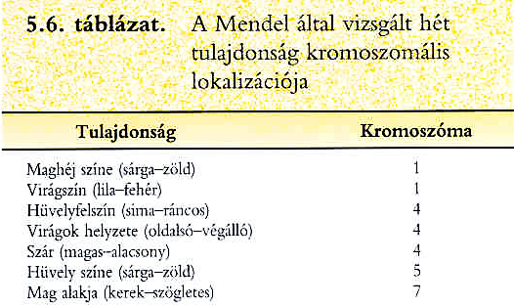
Azonos kromoszómán egymástól távol elhelyezkedő
mendeli lokuszok nem mutattak kapcsoltságot!
A borsónak 6 pár kromoszómája van!!!
Távoli lokuszokat vizsgált – függetlenül öröklődtek (a géniusz szerencséje)

Slide 58
A térképfüggvény
A térképfüggvényt a matematikában használatos Poisson eloszlás képlete írja le, melynek segítségével megjósolható bizonyos kisszámú véletlen események eloszlása (pl. a crossovereké).
R = ½ x (1 – e^{-c}) e^{-c} = 1 – 2R
~
e = log alapszám 2,7 c = átlagos crossing over szám
R= mért rekombinációs gyakoriság
Ha ismerjük R értékét, az egyenletet megoldva kiszámolhatjuk c értékét.
e^{-c} alapján c értéke táblázatból olvasható le, vagy számológép segítségével állapítható meg.
~

Slide 59
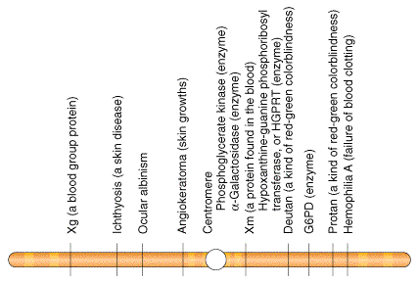
Az emberi X kromoszóma rekombinációs térképe

Slide 60
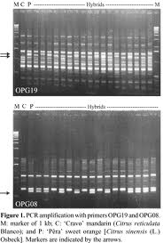
Mai géntérképezés molekuláris markerekkel
Ismétlődések (pl. mikroszatelliták)
Restrikciós helyek
Single nucleotid polimorhisms (SNP)
…

